Slide 1

ЧУПО «ВШП»
КУРСОВОЙ ПРОЕКТ
Создание базы данных для системы бронирования
Выполнил: студент 3-го курса
Гаев Константин Романович

Slide 2
Актуальность темы
Динамичный рост индустрии
Необходимость автоматизации процессов бронирования
Исключение «человеческого фактора»
Прозрачность финансовых операций

Slide 3

Предметная область
Номерной фонд — комнаты различных категорий
Гости — клиенты
Бронирования — запросы на проживание
Платежи — финансовые транзакции

Slide 4
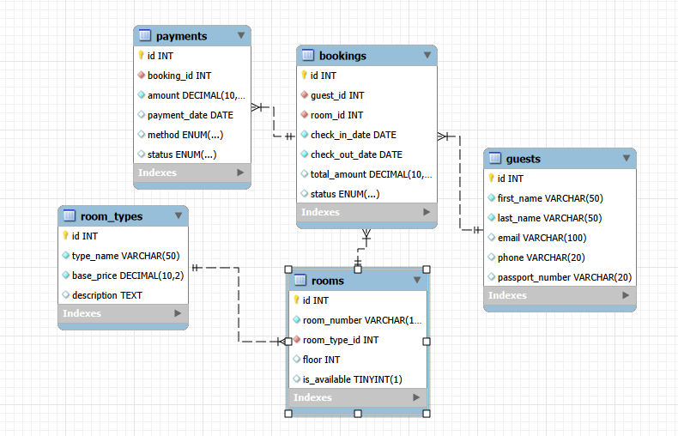
ER-диаграмма

Slide 5
Структура базы данных
Таблица | Назначение
Room_Types | Справочник категорий номеров
Rooms | Информация о конкретных комнатах
Guests | Персональные данные клиентов
Bookings | Бронирования
Payments | Финансовые транзакции

Slide 6
Программные объекты БД
View — View_ActiveBookings (активные бронирования)
Function — Func_CalculateBookingPrice (расчет стоимости)
Procedure — Proc_CheckInGuest (регистрация заезда)
Trigger — trg_before_booking_insert (проверка дат)
Transaction — обработка платежа

Slide 7
Ролевая модель доступа
Роль | Права доступа
hotel_admin | Полный доступ ко всем таблицам и объектам БД
hotel_receptionist | SELECT (все справочники), INSERT/UPDATE (Bookings, Payments)

Slide 8
Типовые запросы
Поиск свободных номеров на даты
Выгрузка информации о госте по паспорту
Отчет по выручке за месяц
Список выезжающих сегодня
Загрузка отеля по типам номеров

Slide 9
Заключение
Разработанная БД готова к интеграции с веб-сайтом отеля
Обеспечена высокая скорость выборки данных
Гарантирована безопасность и целостность информации
Исключены аномалии обновления данных

Slide 10

Ссылка на репозиторий
https://github.com/Kolpakch0k/kurs

Slide 11
СПАСИБО ЗА ВНИМАНИЕ

